Slide 1
The CloudBook Social network of application

Slide 2
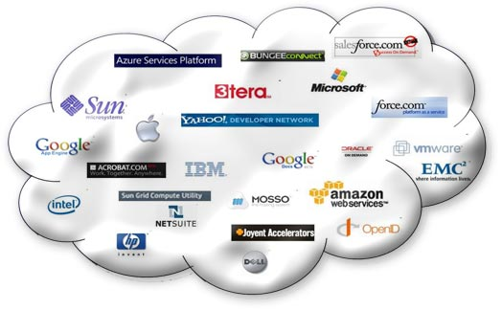
The CloudBook en bref
Notes:
rappel du contexte, présentation de l'application, son but.

Slide 3


The CloudBook en bref
Notes:
rappel du contexte, présentation de l'application, son but.

Slide 4


The CloudBook en bref
Notes:
rappel du contexte, présentation de l'application, son but.

Slide 5

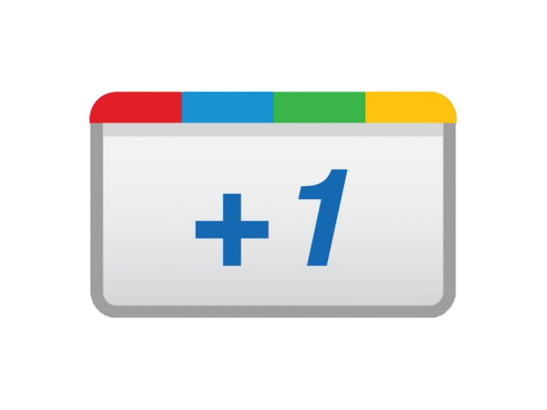



The CloudBook en bref
Share with us on The CloudBook...
Notes:
rappel du contexte, présentation de l'application, son but.

Slide 6
Stratégie de développement
Planification
Développement
Intégration
Finalisation
Livraison de version
Conception
Notes:
Notre soucis est d'assurer la livraison d'un logiciel utilisable. C'est pourquoi nous utiliserons une méthode de développement itérative : le cycle en W.
Chaque cycle s'organise de cette manière (montrer la diapo).
La phase de finalisation servira à améliorer la qualité du logiciel : nous avons le soucis de rendre un logiciel ergonomique, pas un cliquodrome !
Au deuxième cycle, les phases de planification et de conception consisteront surtout en une révision des objectifs et de la conception.

Slide 7
Planification détaillée
Notes:
juste une diapo vide de transition pour passer sur microsoft project. L'idéal est d'y consacrer au moins la moitié du temps (4 min).

